Slide 1
Деятельность МШО «Бажовец»
В волонтёрстве

Slide 2
Министр волонтёрства
Министр волонтерства – собирает команду добровольцев для помощи с организацией и проведением мероприятий, помогает всем и всякому, развивает творческий потенциал детей, грамотно организует досуг детей, привлекает людей к общественно полезной деятельности.

Slide 3
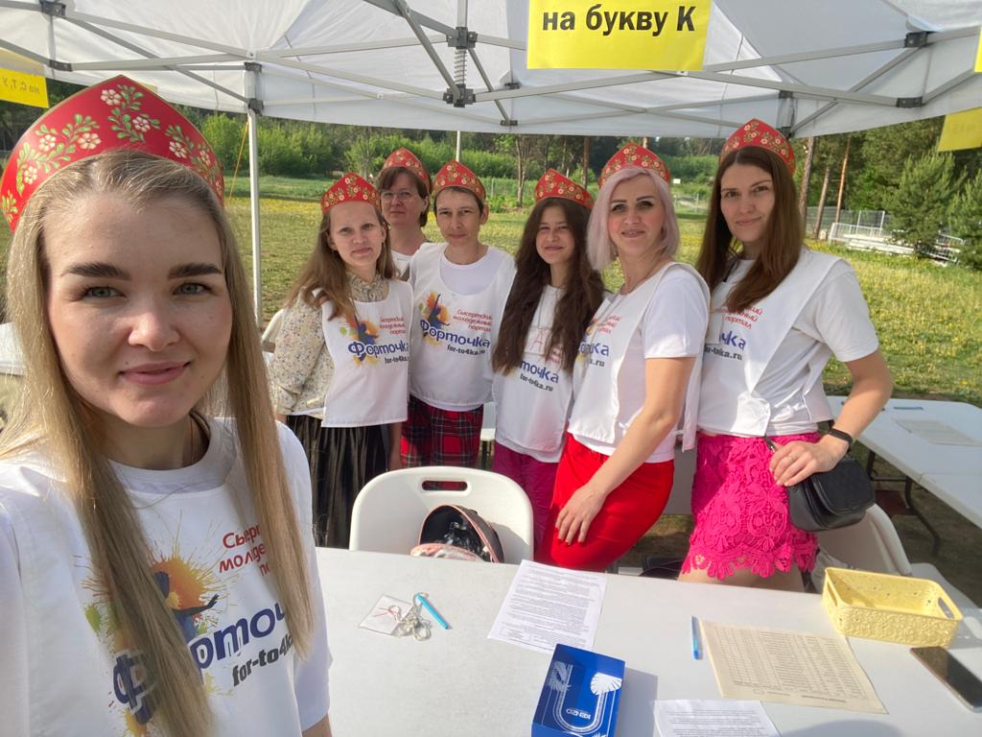
Майская прогулка – российское физкультурное мероприятие, проводимое на Урале в конце мая начале июня.
Ежегодно ребята из нашей школы принимают участие в майской прогулке не только как участники, но и как волонтёры

Slide 4
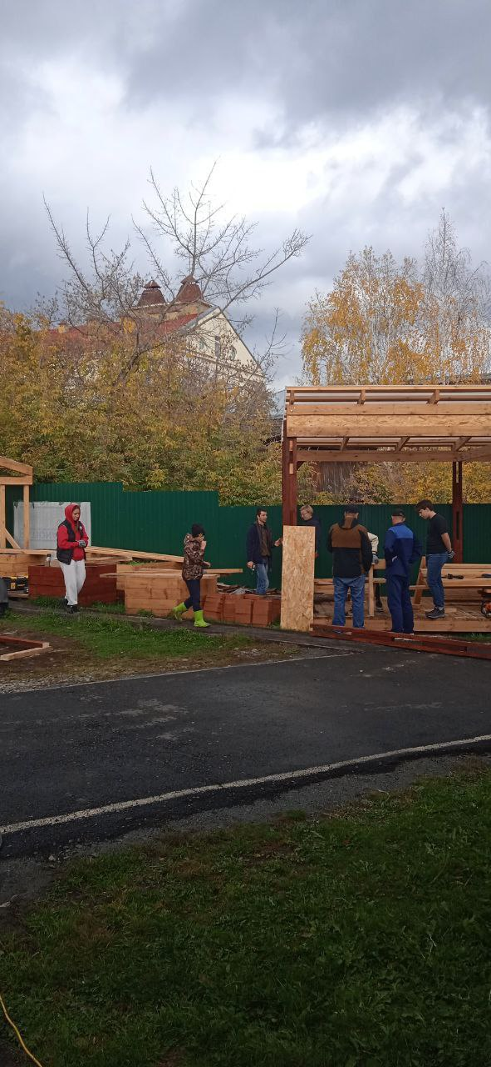
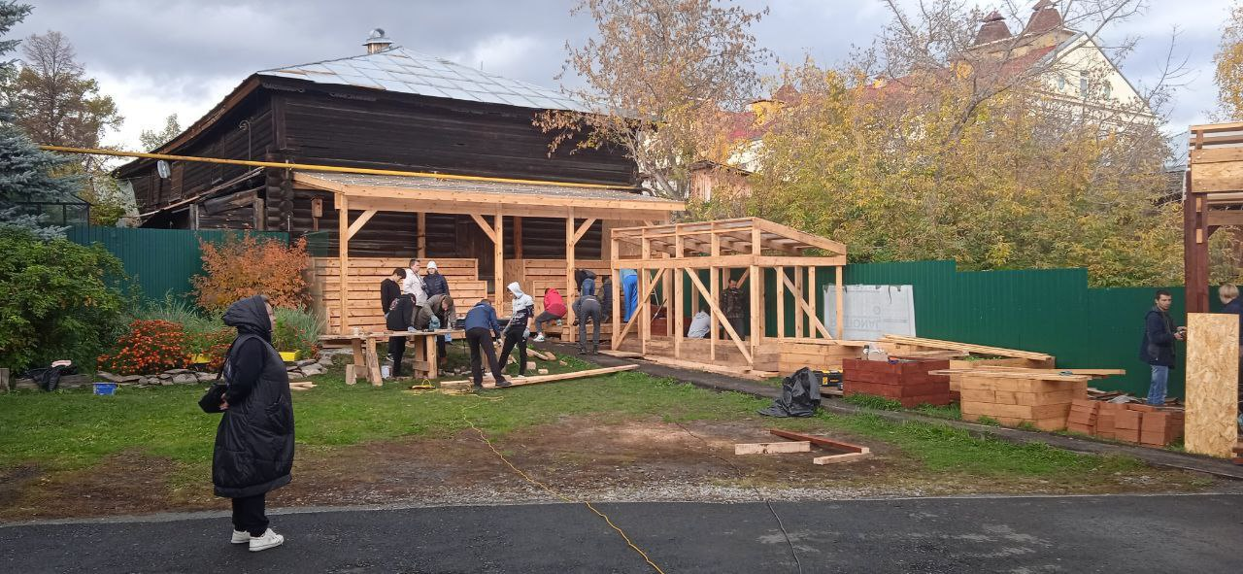
Не смотря на дождь и холод, волонтёры помогали обустраивать территорию двора школы №14: стоить теплицу и зону коворкинга, шили тыковки-игольницы

Slide 5
Подари тепло солдату – акция, в которой неравнодушные родители и ребята поддерживают наших бойцов и собирают гуманитарную помощь.

Slide 6
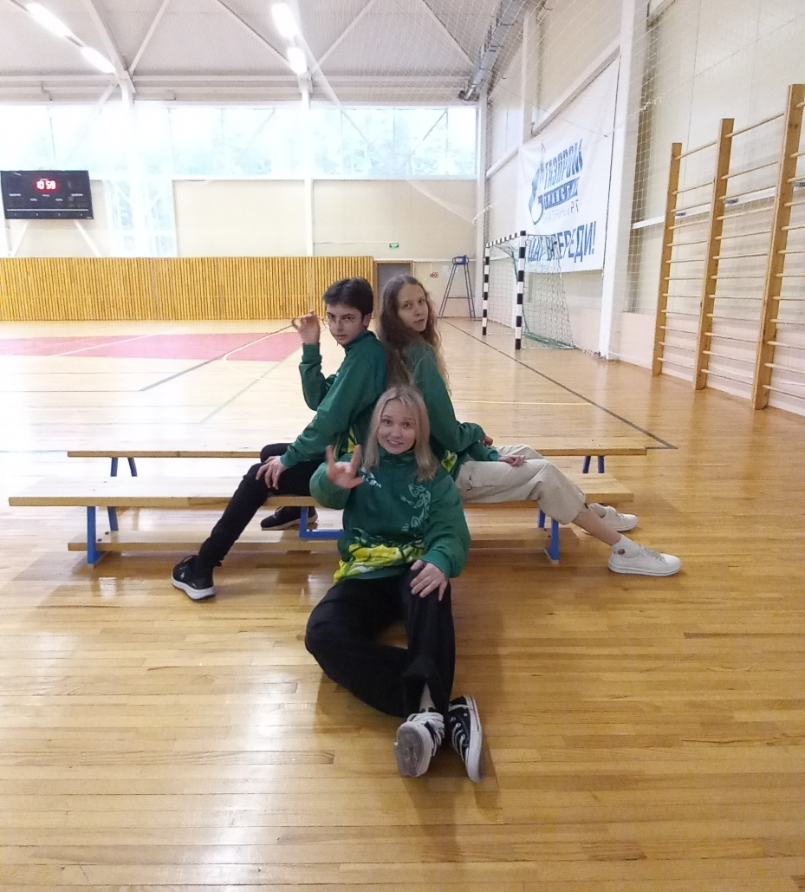
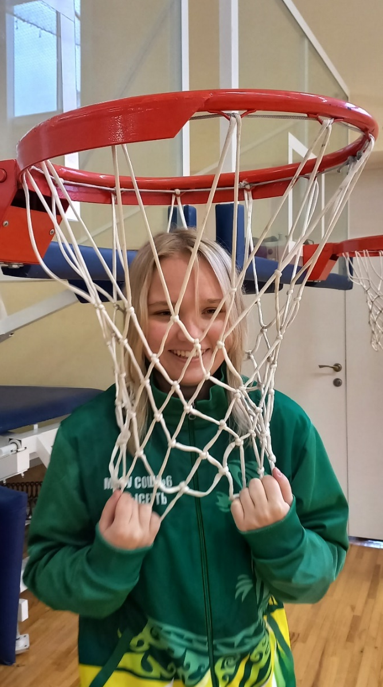
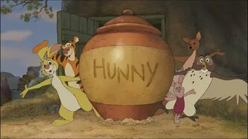
«Прометей» - детский оздоровительный лагерь на В. Сысерти
9 октября ученики и учителя нашей школы ездили в «Прометей» с познавательно-развлекательной программой для детей. Там мы проводили химические опыты, играли в футбол, волейбол, танцевали, играли в «Казино» и многое другое.

Slide 7
Ребята из 4б отправились в садик поздравить учителей с праздником, но прилетела Баба Яга, которая проверяла воспитателей на креативность.

Slide 8
Хвостатым друзьям привет! Наши волонтёры помогают животным из приюта «Мишутка». Ребята, животные ждут вашей помощи и заботы, каждые выходные вы можете посетить приют и погулять с собаками!

